Slide 1

Возможности сервиса learningapps.org для формирующего оценивания
Григорян Дарья Гургеновна
Учитель информатики и ИКТ
ОЦ «НЬТОН» г. Челябинска

Slide 2


Введение
Введение федерального государственного образовательного стандарта ставит перед учителем задачу изменения традиционных подходов к оцениванию достижений учеников и устанавливает требования к результатам освоения образовательной программы, согласно которым ученик должен уметь соотносить свои действия с планируемыми результатами осуществлять контроль своей деятельности, уметь оценивать правильность выполнения учебной задачи, владеть основами самоконтроля, самооценки, контролировать процесс и результаты своей деятельности, вносить коррективы, адекватно оценивать свои достижения.
Что в свою очередь означает, учитель, всегда остававшийся контролёром должен поделится с учениками инструментами оценивания, раскрыть ему основания, или критерии, по которыми производится оценивание, и дать возможность воспользоваться результатами оценивания в своих интересах.

Slide 3
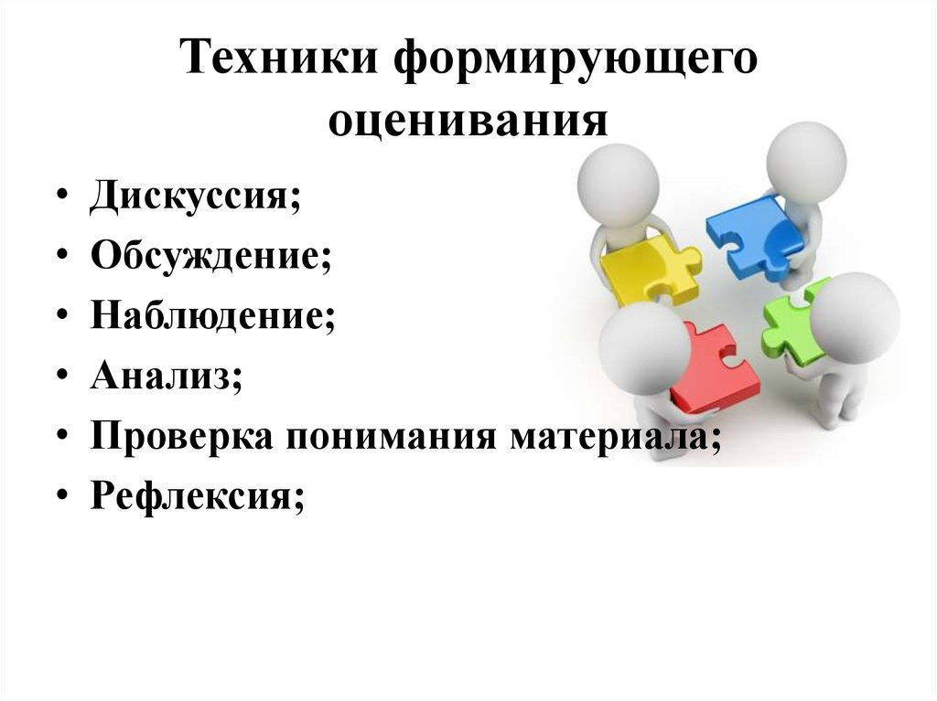
Понятие Формирующего оценивания
Под формирующим оцениванием понимается оценивание в процессе обучения, когда анализируются знания, умения, ценностные установки и оценки, а также поведение учащегося, устанавливается обратная связь об успехах и недостатках учащегося, когда учащегося ориентируют и вдохновляют на дальнейшую учебу, а также планирование целей и путей ее продолжения. Формирующее оценивание сосредоточено на сравнении успехов учащегося с его прежними достижениями, содержит предложения о дальнейшей деятельности, поддерживающей развитие учащегося.

Slide 4
Формирующее оценивание имеет несколько стратегий, которые учитель может применять на разных этапах урока
Развитие самостоятельности и взаимодействия
(опросники, рефлексия, контрольные листы)
Выявление потребностей учеников
(мозговой штурм)
СТРАТЕГИИ
ОЦЕНИВАНИЕ
Наблюдение за процессом
(формы, отчеты, дневники, журналы )
Доказательство понимания и умения
(метод портфолио)
Каждая из них предполагает применение соответствующего инструментария для достижения поставленной цели. Одна из них – развитие и поддержание самостоятельности и взаимодействия учащихся. Отличным инструментом здесь вступает сервис learningApps, имеющий в своем арсенале множество возможностей для развития и поддержания учения учащегося и дающий мгновенную обратную связь как самому учащемуся, так и преподавателю.

Slide 5
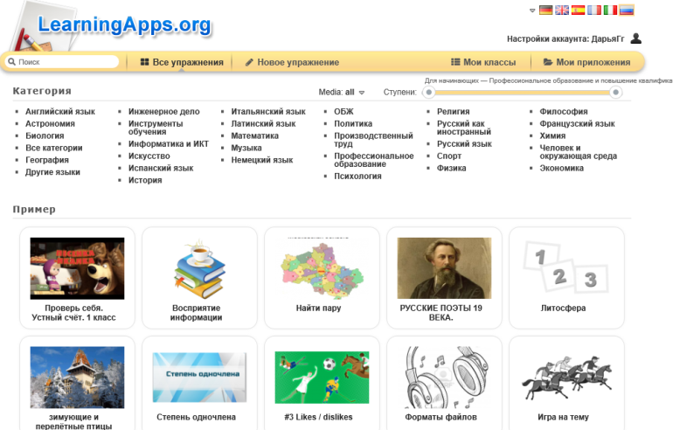
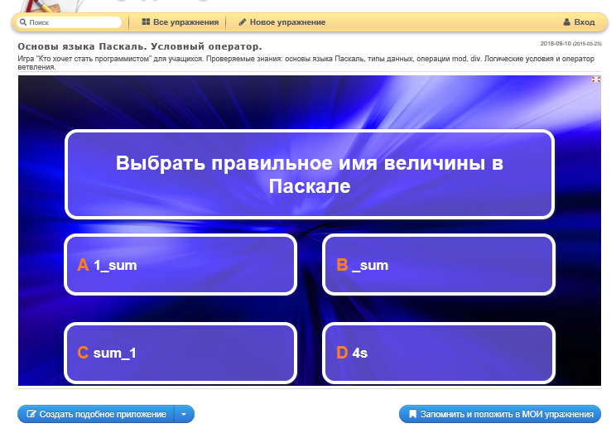
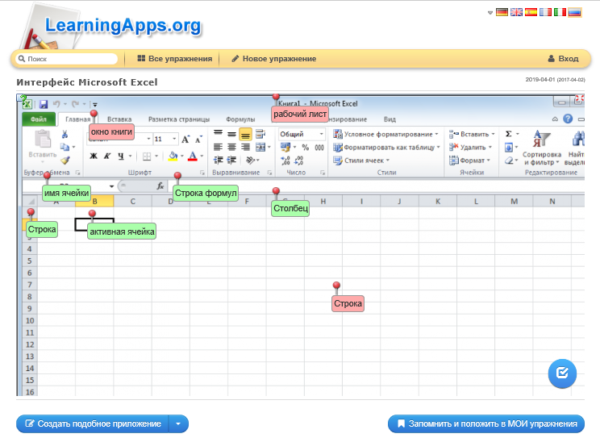
LearningApps.org является приложением Web 2.0 для поддержки обучения и процесса преподавания с помощью интерактивных модулей. Существующие модули могут быть непосредственно включены в содержание обучения, а также их можно изменять или создавать в оперативном режиме.
На сайте имеются готовые интерактивные упражнения, систематизированные как по популярности, так и по предметным областям. Помимо выбора категории существует возможность выбора по уровню сложности заданий (задания для начальных классов, средней школы, старшей школы, профессионального образования).
Кто хочет стать миллионером?
https://learningapps.org/1444937
Мгновенно проверяется правильность выбранного ответа
Notes:
Возможно, одно неудобство, что это приложение находится в сети Интернета и при его отсутствии работ нарушается

Slide 6
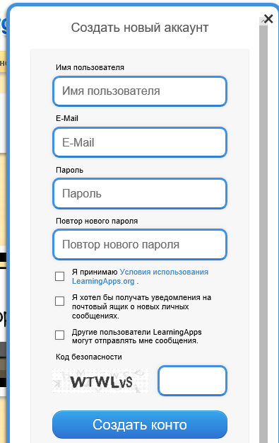
Использовать готовые задания имеет возможность каждый, даже не зарегистрированный, пользователь. Создавать же и сохранять собственные материалы возможно только пройдя несложную регистрацию. Кроме того, создавая собственные материалы, пользователь может сохранить их как личное так и для общего пользования.
Упражнения создаются очень просто:
Зарегистрироваться на сайте.
Выбрать тип упражнения.
Создать подобное приложение.
Сохранить приложение.

Slide 7
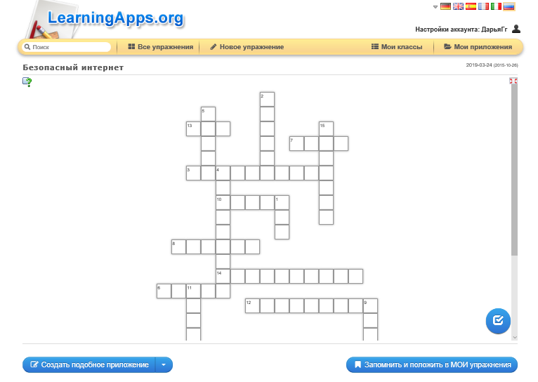
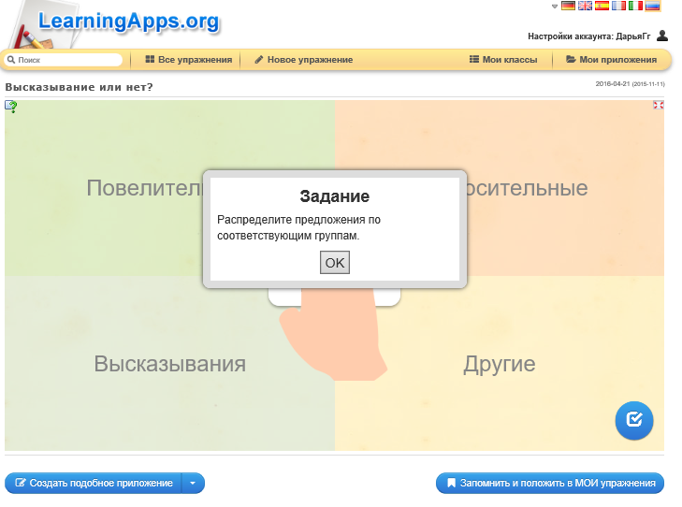
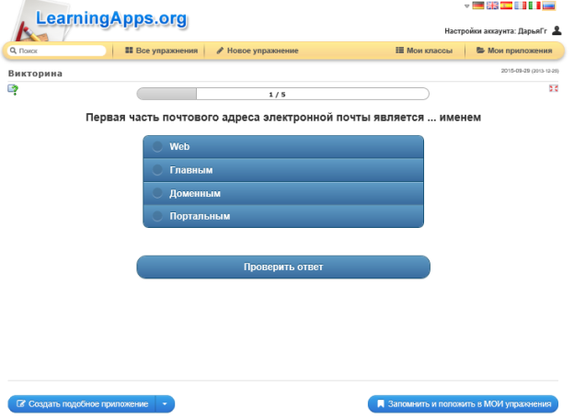
С помощью сервиса LearningApps.org можно создать свои задания различного типа:
игры на развитие памяти, кроссворды, викторины с выбором правильного ответа,
тесты, найти пару и установить соответствие и т.д. А интерактивная форма
способствует повышению мотивации учащихся к предмету.

Slide 8
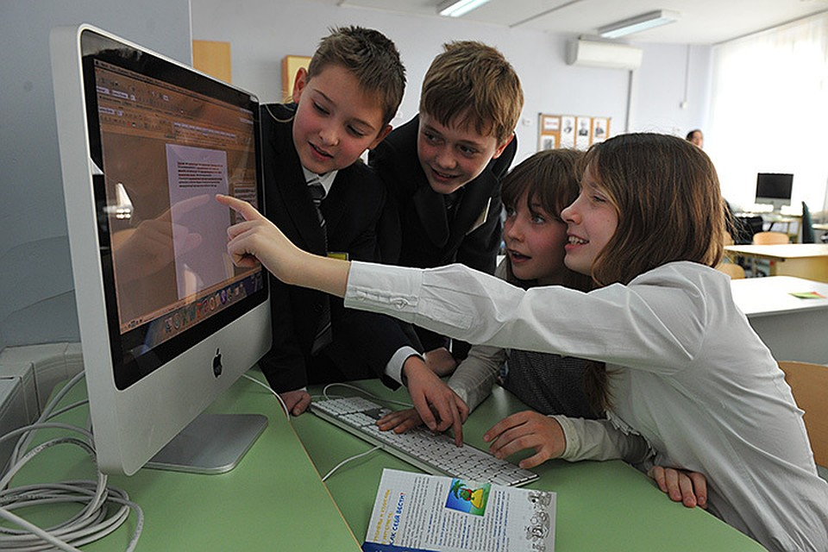


Телефоны, планшеты, компьютеры. Как же совместить приятное с полезным?
Notes:
Как можно организовать работу в классе, если это компьютерный кабинет, то соответственно на компьютерах каждый самостоятельно выполняет
Если этого обычный кабинет где нет компьютеров – то можно с помощью гаджетов или мобильный класс ,

Slide 9

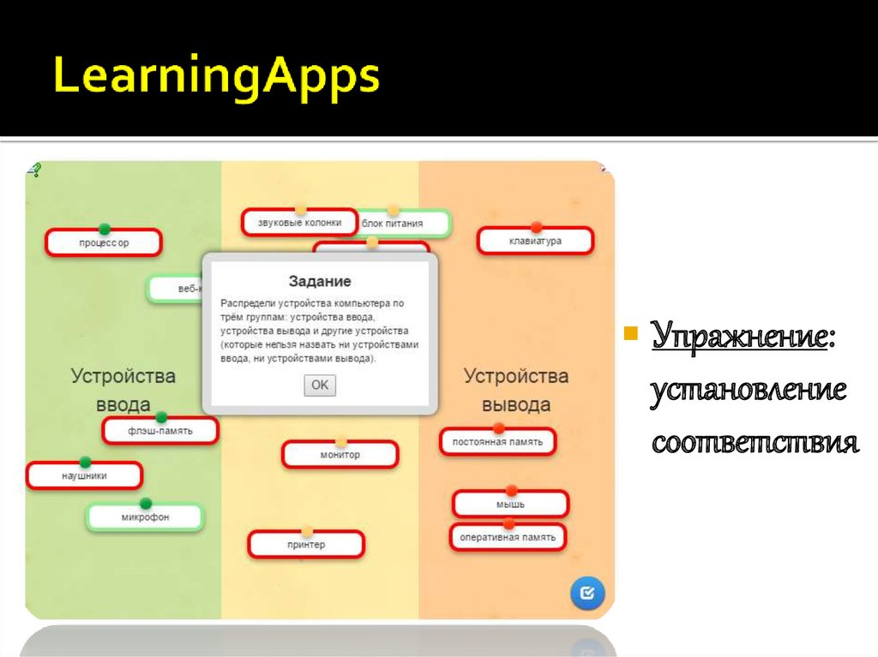
Освоение таких сервисов позволяет учителю сформировать интерактивную среду учебной деятельности в классе и сделать процесс обучения насыщеннее, интереснее, ярче.
Выполняя предложенные мной задания на уроке информатики учащиеся имеют возможность мгновенно проверить свои теоретические знания по учебной теме, также можно оценить свои возможности, предпринять меры для устранения пробелов в знаниях, тем самым повысив уровень собственной самооценки. Работа в группах или в парах ребята имеют возможность взаимопроверки знаний, проявления взаимопомощи, оценки своих возможностей по сравнению с одноклассниками.

Slide 10
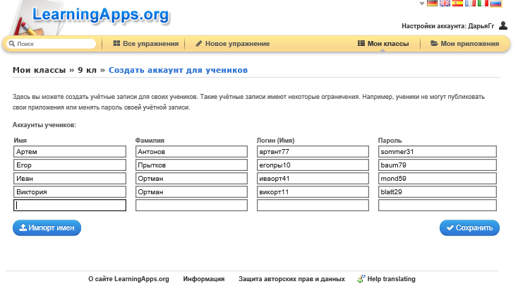
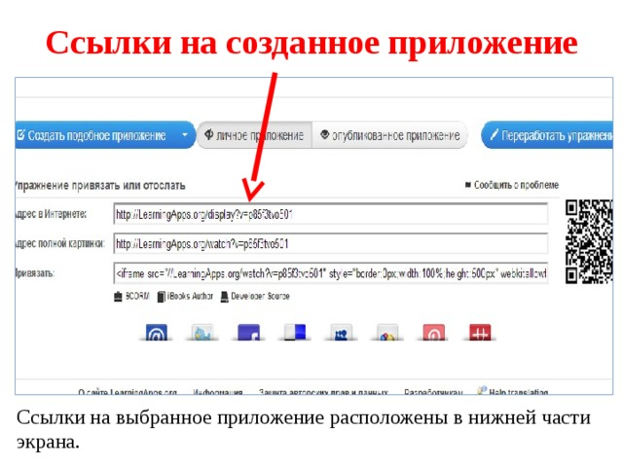
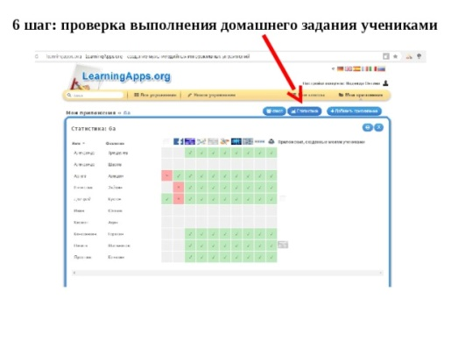
Учитель также имеет возможность получения обратной связи с помощью сервиса learnigApps.org․Для этого необходимо быть зарегистрированным пользователем и создать свой виртуальный кабинет, в котором так же необходимо создать классы со списком класса. При создании списка класса сервис автоматически генерирует логины и пароли для учащихся. Авторизованные учащиеся входят в свою классную комнату и выполняют задания, предложенные ему учителем. С помощью инструмента «Статистика» преподаватель имеет возможность отследить, кто из учащихся выполнил заданий ,кто нет, а кто столкнулся с трудностями при их выполнении. В зависимости от результатов выполнения интерактивных заданий я принимаю решение каким ученикам я должна помочь и как.

Slide 11
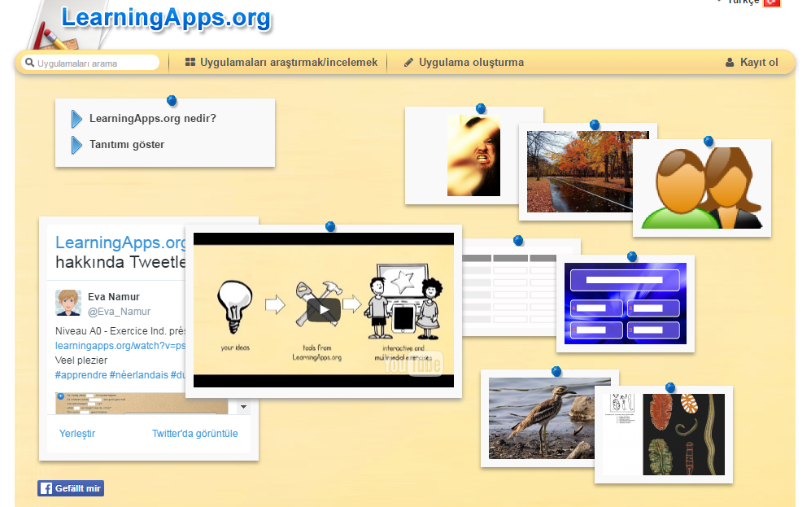
Вывод
При выполнении интерактивных заданий у учащихся повышается восприятие и запоминание информации, увеличивается результативность работы памяти, более интенсивно развиваются такие интеллектуальные и эмоциональные свойства личности, как – устойчивость внимания, умение его распределять, способность анализировать, классифицировать. Мои учащиеся с удовольствием работают с сервисом learningApps, выполняют практически все задания, добиваются полного их выполнения.
Таким образом, использование возможностей сервиса LaerningApps позволяет разносторонне и целенаправленно формировать у обучающихся универсальные учебные действия и более эффективно достигать планируемых результатов за счёт включения каждого обучающегося в познавательную, творческую деятельность.

Slide 12
Спасибо за внимание!

